Slide 1

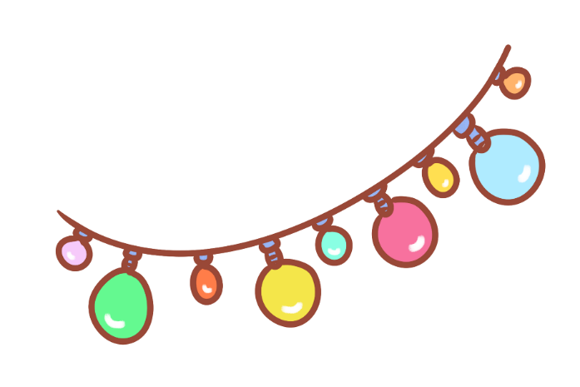


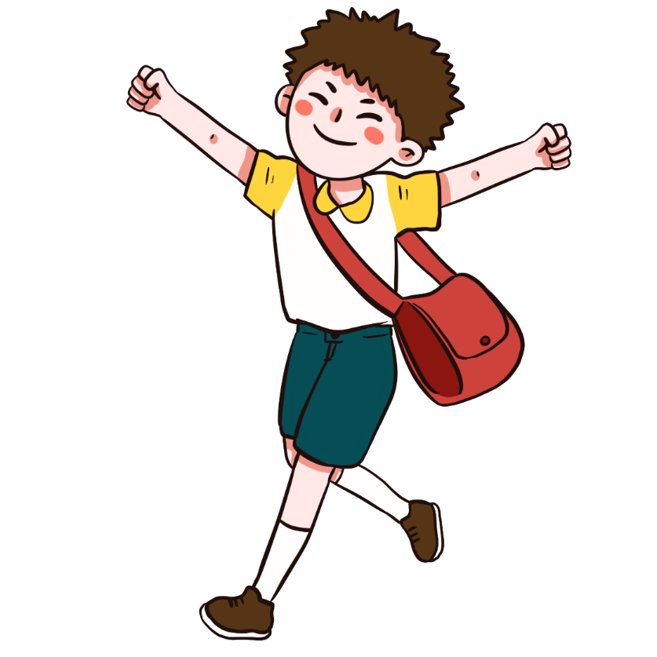


Slide 2
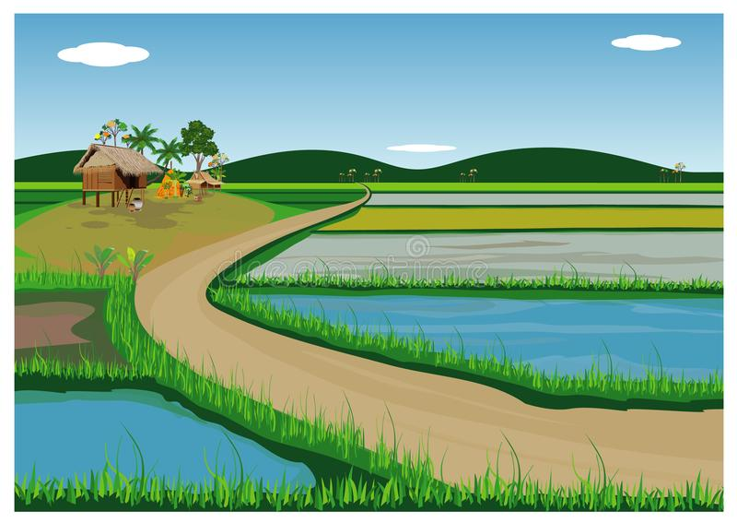

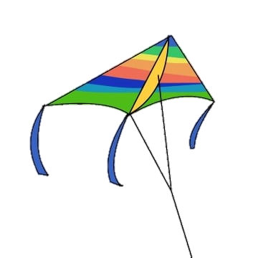
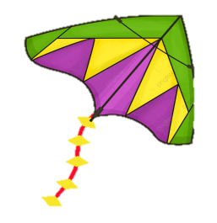

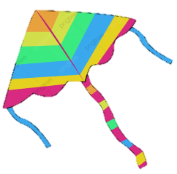

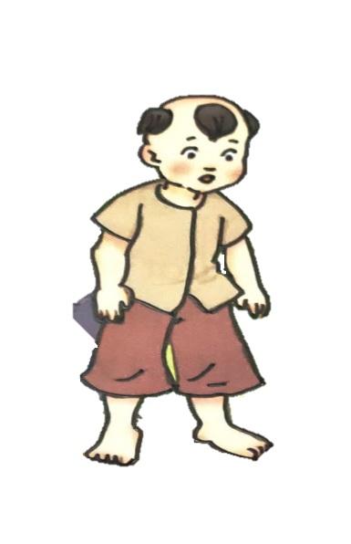
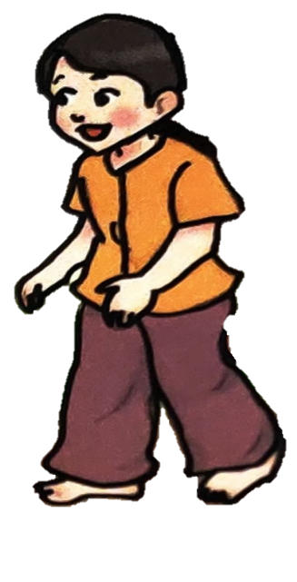
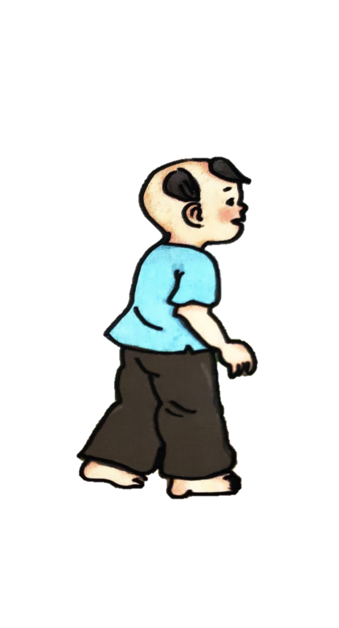
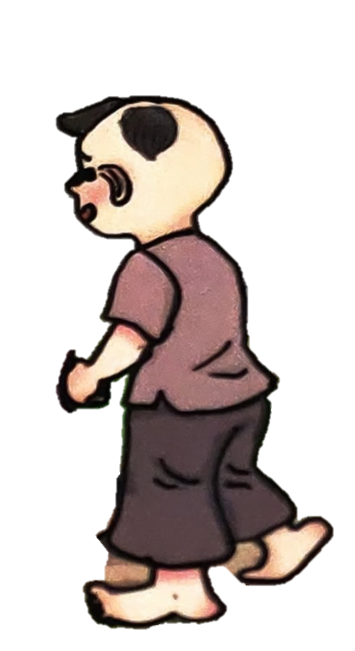
CÁNH DIỀU TUỔI THƠ

Slide 3

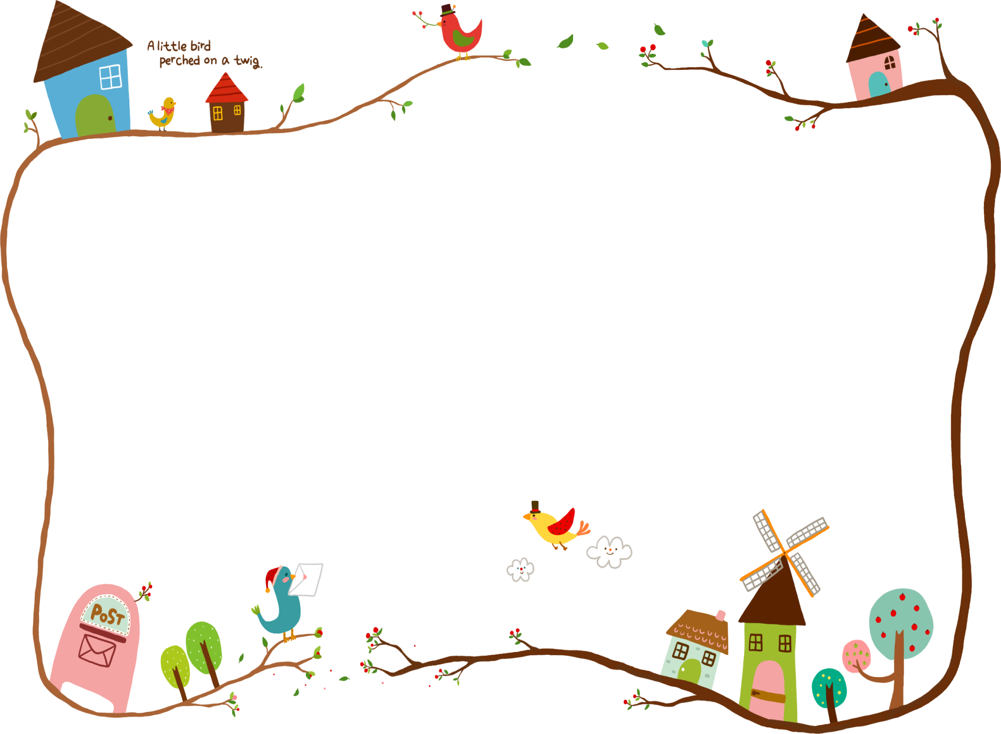
Thả diều là một trò chơi dân gian gắn liền với tuổi thơ của các bạn nhỏ. Nào bây giờ chúng ta cùng nhau đi thả diều. Mỗi câu trả lời đúng của các em sẽ giúp cho những bạn nhỏ trong trò chơi có thêm những con diều mới nhé!

Slide 4

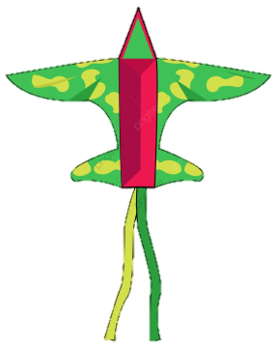


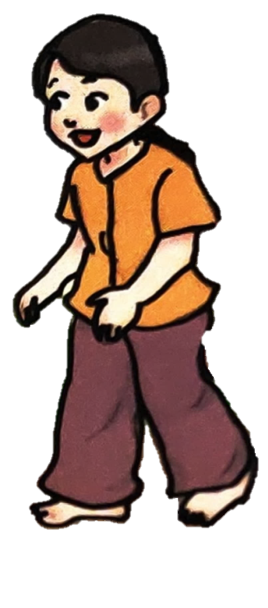
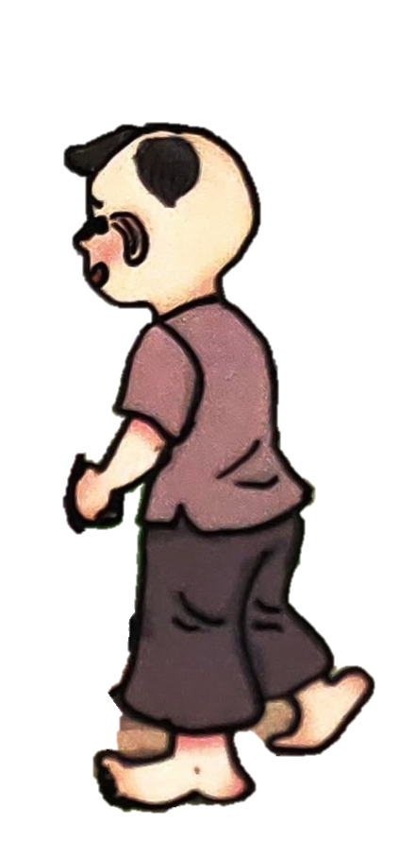


Học tiếp

Slide 5
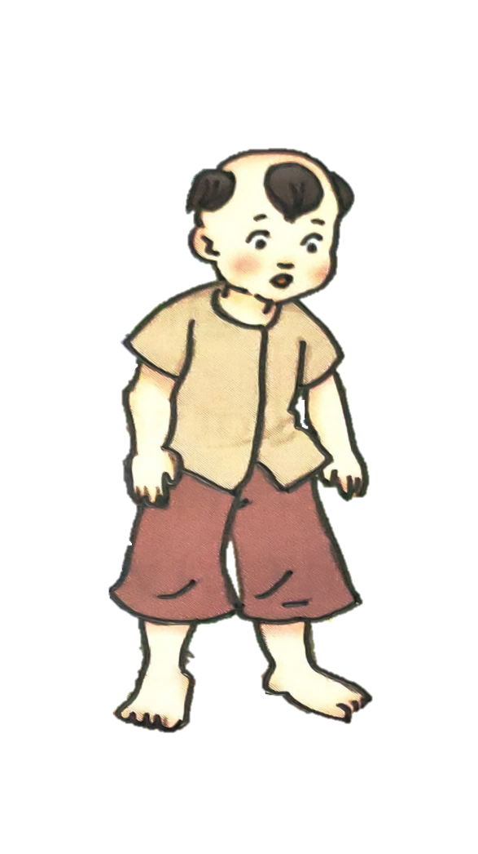


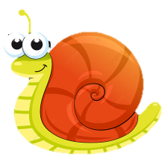
3 + 5 – 2 = ?
A. 4
B. 5
C.3
D. 6

Slide 6

4 + 2 – 5 = ?
A. 0
B. 1
C. 3
D. 2

Slide 7
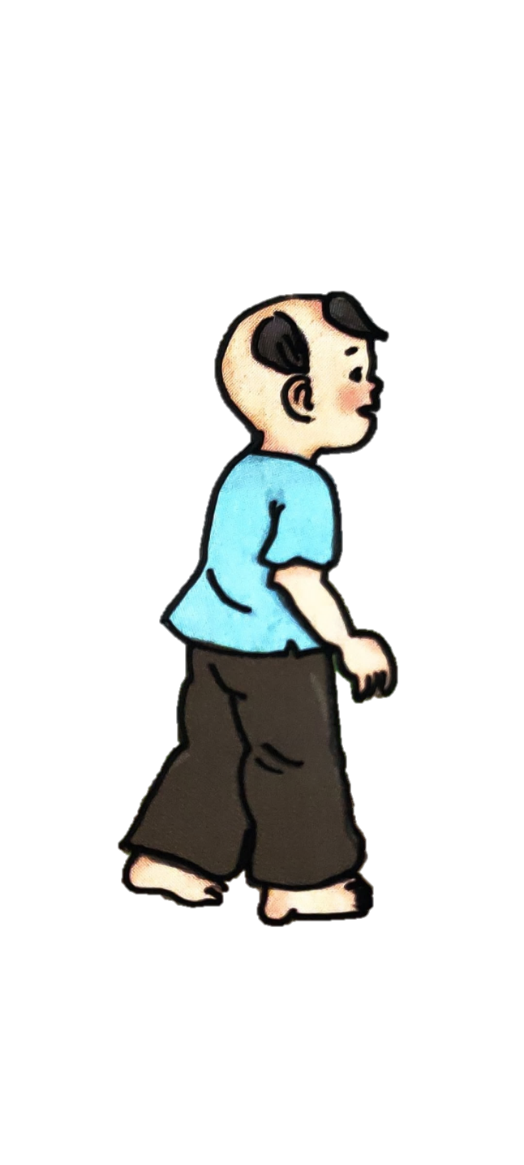
1 + 7 – 4 = ?
A. 4
B. 2
C.3
D. 5

Slide 8
10 – 4 – 3 = ?
A.2
B. 1
C. 3
D. 4

